Slide 1




ZÁKLADNÍ ŠKOLA ÚSTÍ NAD LABEM, HLAVNÍ 193, 403 31
Tel.:472731819, 472731253 Tel.řed./fax:472731480, e-mail:skola@zsmojzir.cz
VÝUKOVÝ MATERIÁL ZPRACOVANÝ V RÁMCI PROJEKTU
MODERNÍ ŠKOLA
Registrační číslo projektu: CZ.1.07/1.400/21.3095

Slide 2
Číslo klíčové aktivity: III/2
Název klíčové aktivity:
Inovace a zkvalitnění výuky prostřednictvím ICT
Autor: Mgr. František Bret
Vytvořeno: 12.5. 2013
Ročník: 6.
Vzdělávací oblast: Zeměpis – Afrika – Sahel
Anotace: Slouží k výkladu učiva o Africe

Slide 3
SAHEL
Sahel je název krajinného typu v Africe na jižním okraji Sahary. Zahrnuje pás stepí a savan táhnoucích se napříč kontinentem od západu k východu. Je zde suché podnebí, ročně naprší 100–500 mm a to v pravidelných až 3 měsíce trvajících obdobích dešťů. Suchomilná vegetace umožňuje pastevní chov dobytka. V důsledku katastrofálního sucha, které v posledních letech zasáhlo Sahel, se zhoršily životní podmínky v této oblasti. Pro Sahel byl vypracován dlouhodobý plán rozvoje ve spolupráci států Sahelu a mezinárodních organizací (Africká unie, OSN).

Slide 4
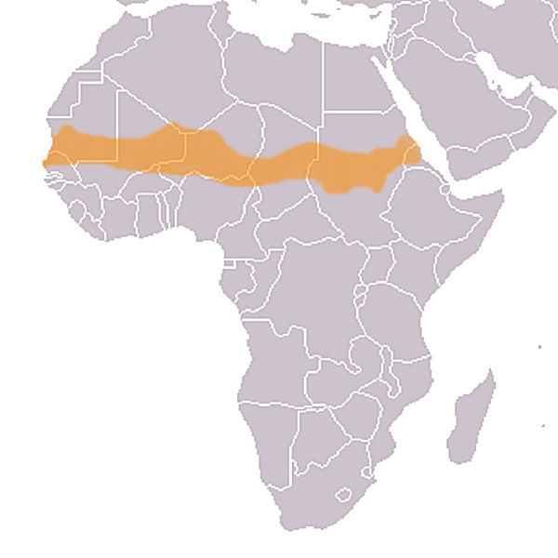
STÁTY SAHELU
Mauritánie
Senegal
Mali
Burkina Faso
Niger
Čad
Súdán
Etiopie

Slide 5
NAJDEŠ V ATLASE JEJICH HLAVNÍ MĚSTA?
Mauritánie
Senegal
Mali
Burkina Faso
Niger
Čad
Súdán
Etiopie
Nouakchott
Dakar
Bamako
Ouagadougou
Niamey
N´Djamena
Chartúm
Addis Abeba

Slide 6
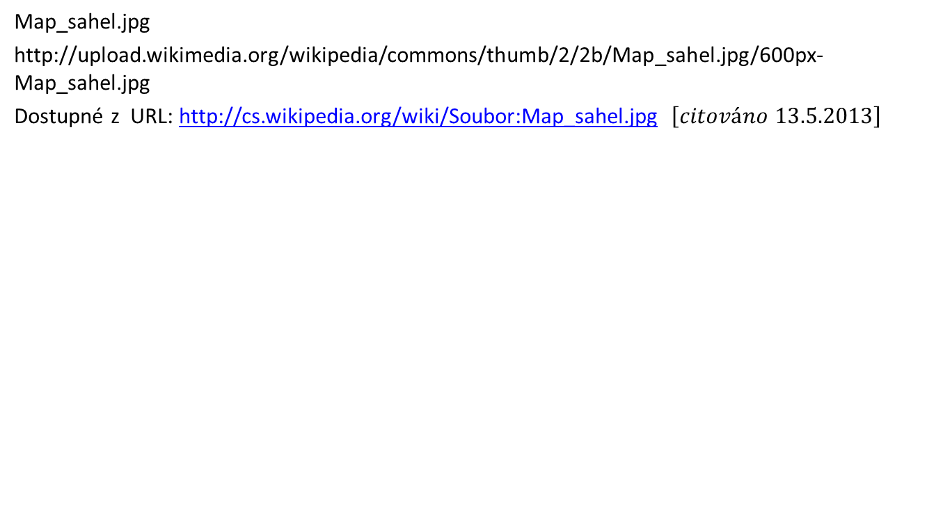
ZDROJ OBRÁZKU:
Map_sahel.jpg
http://upload.wikimedia.org/wikipedia/commons/thumb/2/2b/Map_sahel.jpg/600px-Map_sahel.jpg
Dostupné z URL: http://cs.wikipedia.org/wiki/Soubor:Map_sahel.jpg $\left[citováno 13.5.2013\right]$

